Slide 1

도계교회
주일 찬양예배

Slide 2
도계교회

Slide 3
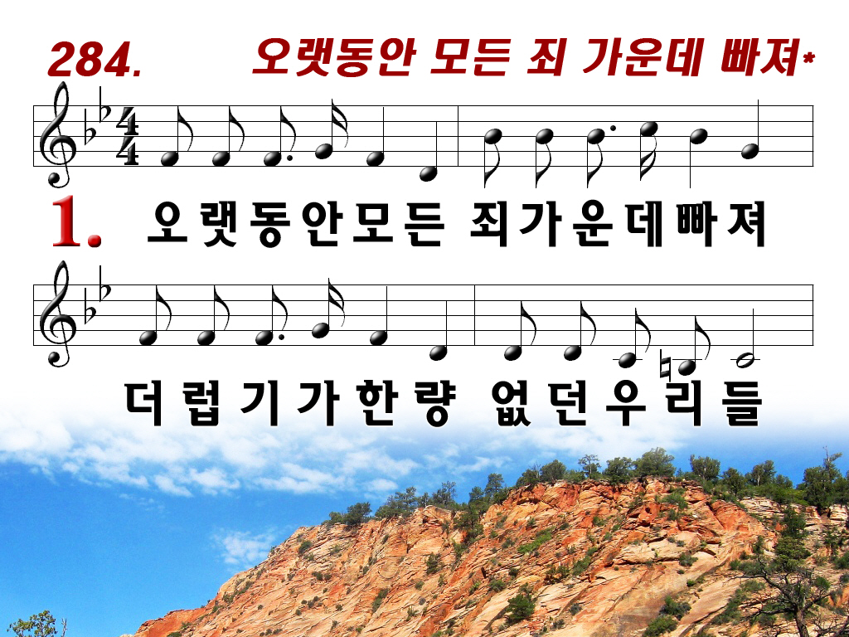




Slide 4
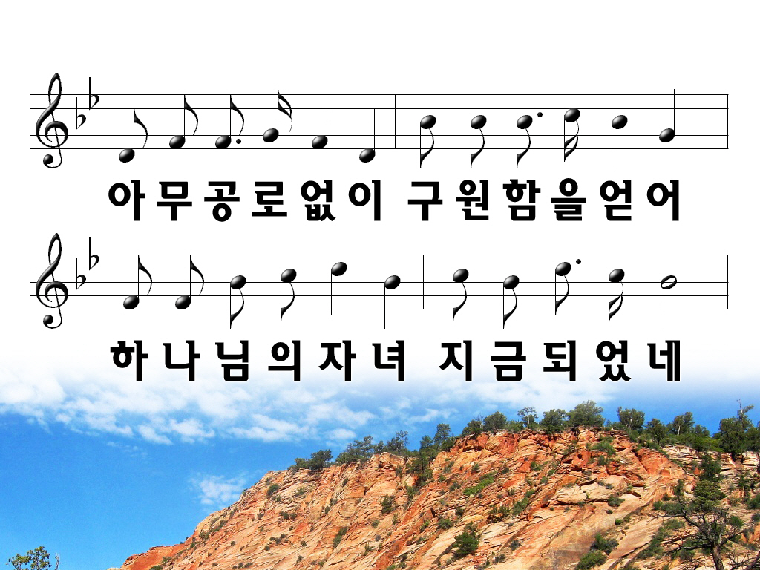

Slide 5
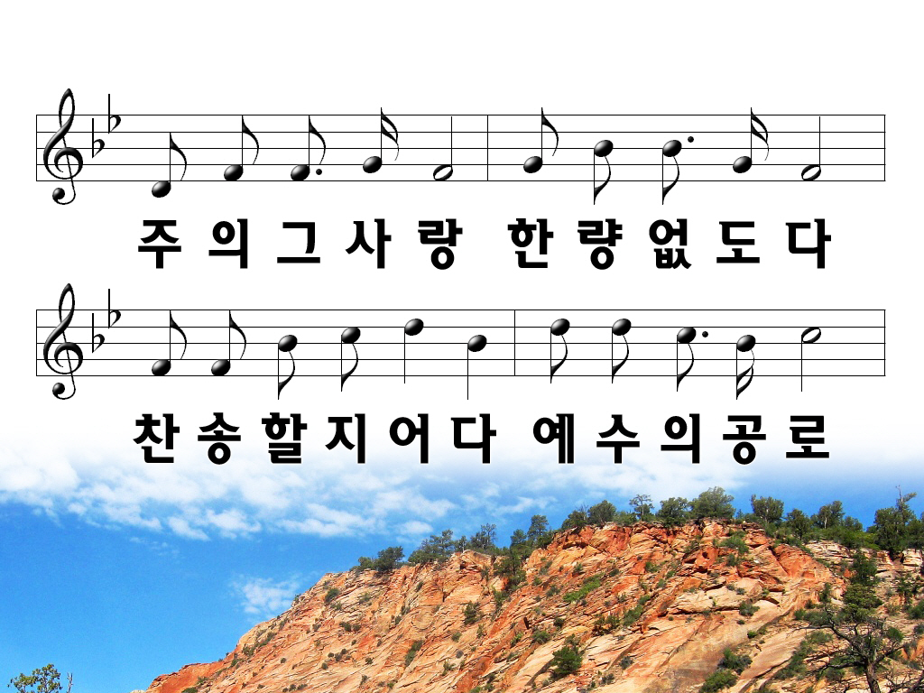

Slide 6
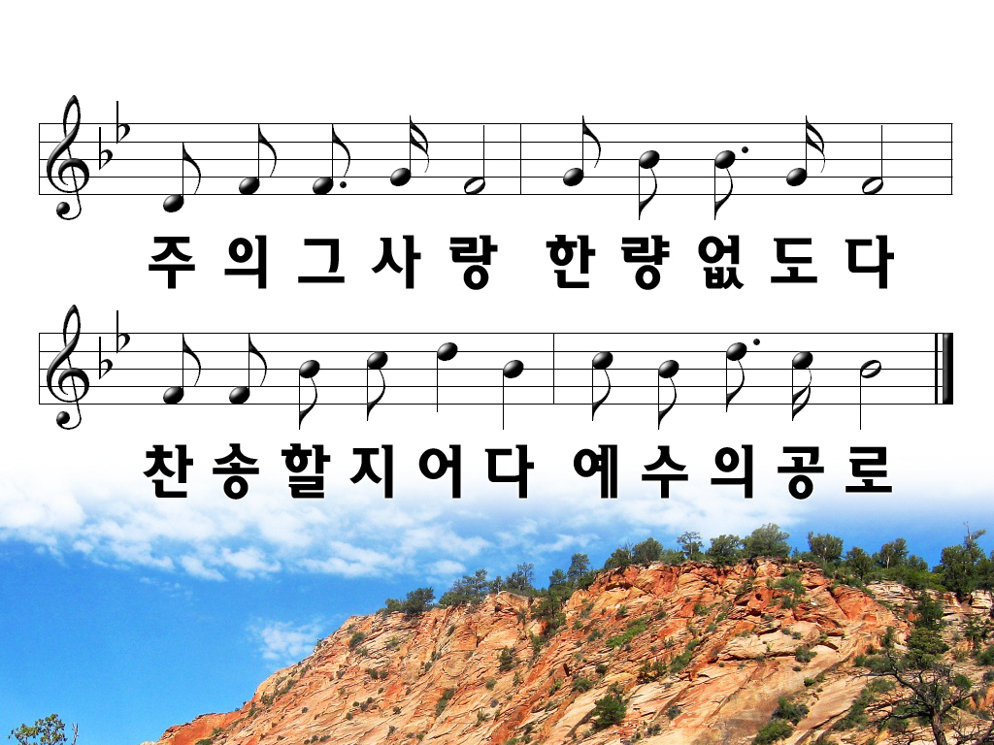

Slide 7
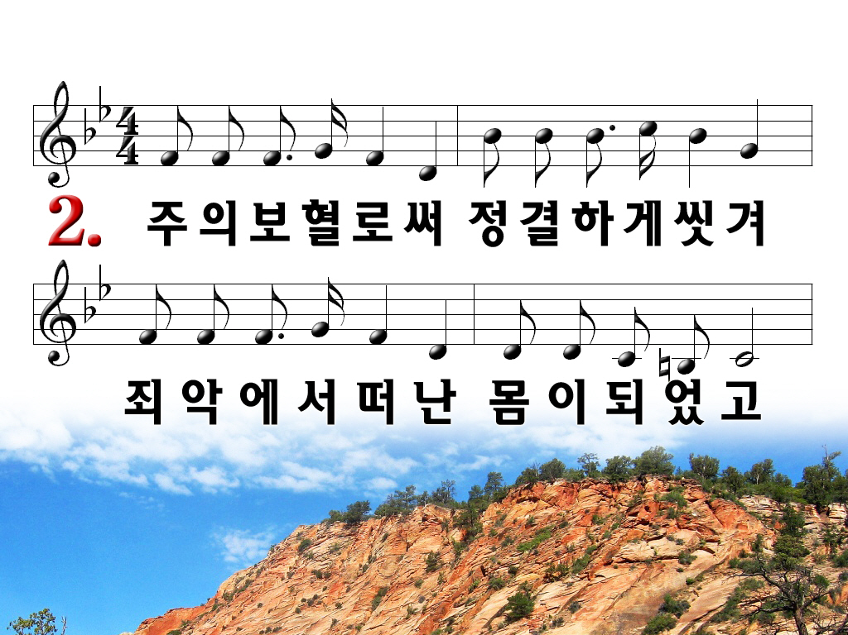



Slide 8
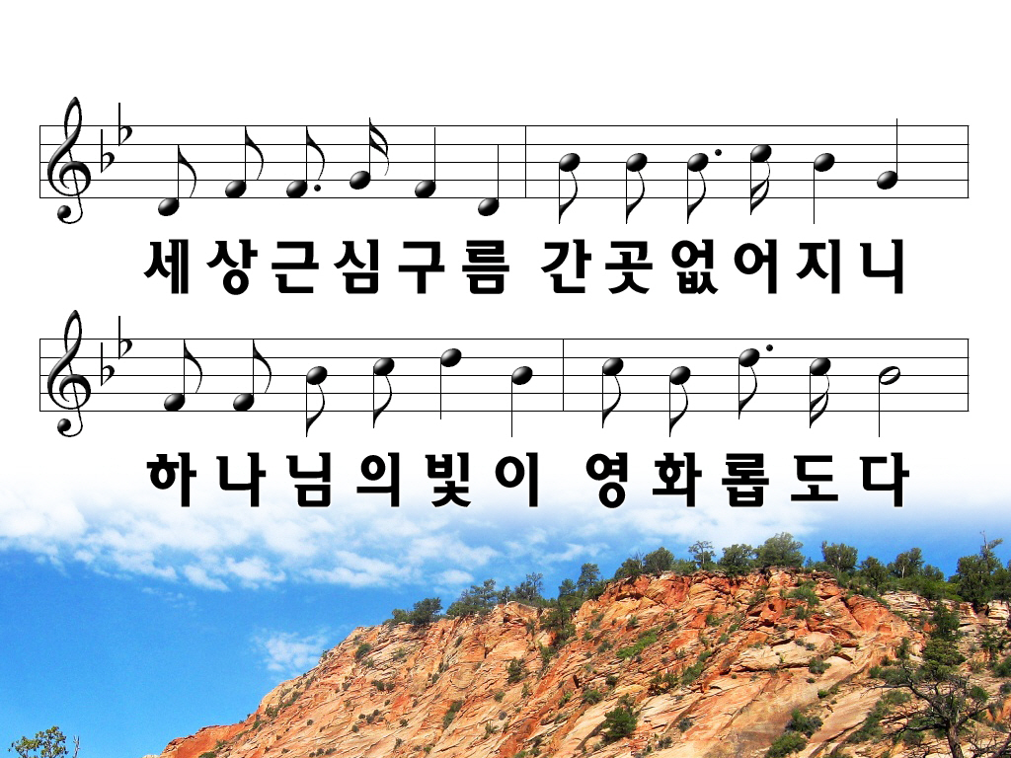

Slide 11
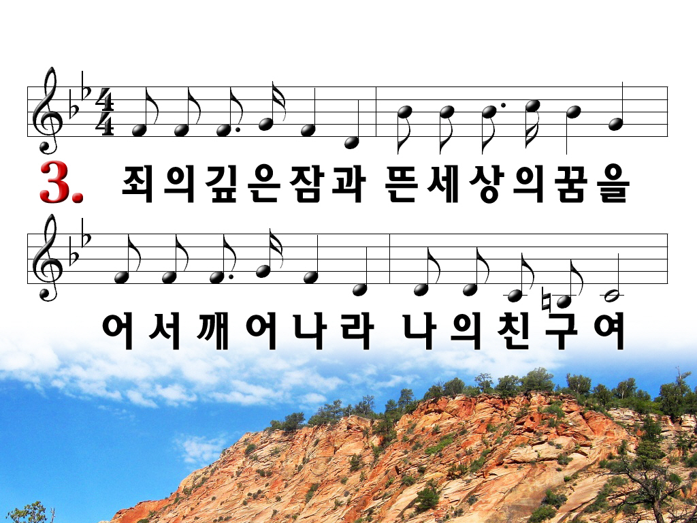


Slide 12
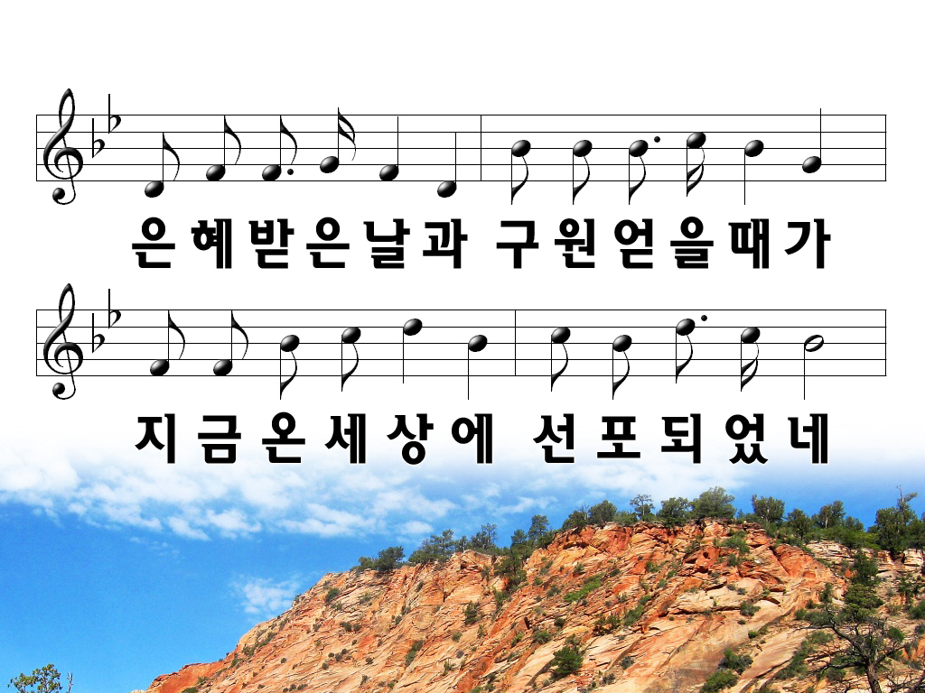

Slide 15
도계교회

Slide 16

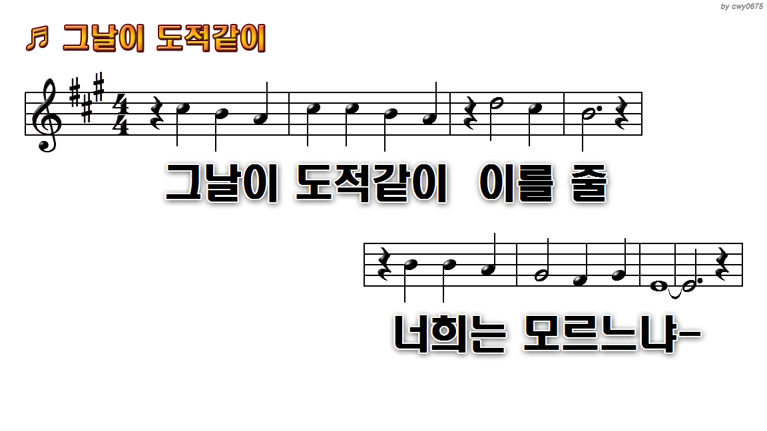
1.그날이 도적같이 이를 줄
5.평강의 하나님이 너희를
7.항상 기뻐하라 쉬지 말고

Slide 17
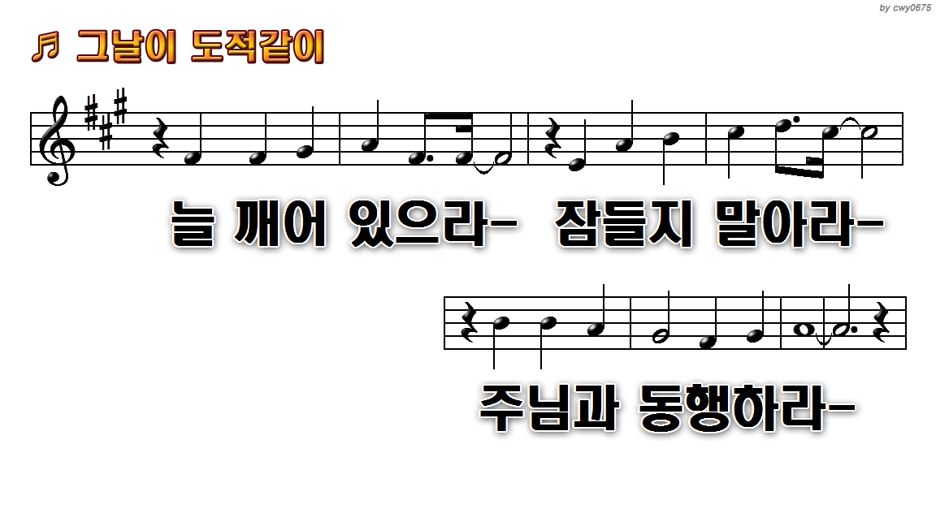
1.그날이 도적같이 이를 줄
5.평강의 하나님이 너희를
7.항상 기뻐하라 쉬지 말고

Slide 18
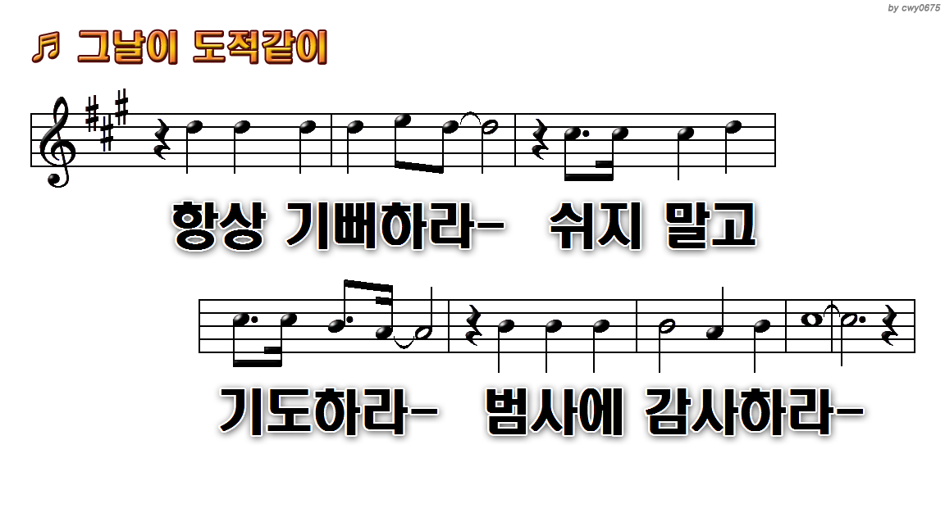
1.그날이 도적같이 이를 줄
5.평강의 하나님이 너희를
7.항상 기뻐하라 쉬지 말고

Slide 19
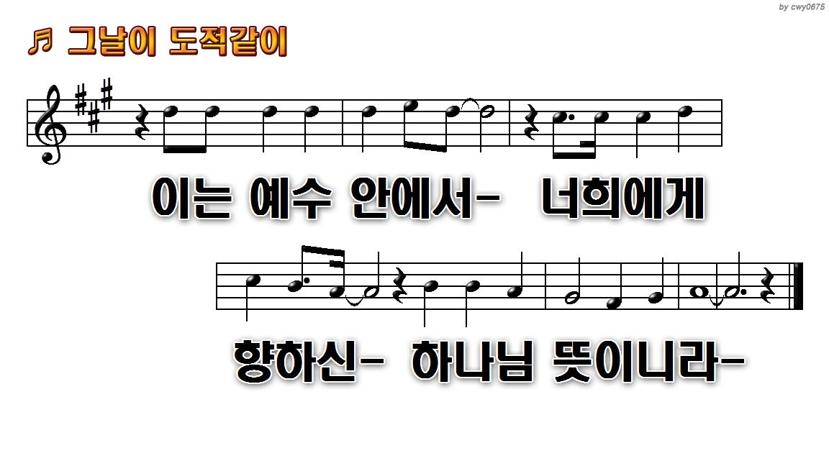
1.그날이 도적같이 이를 줄
5.평강의 하나님이 너희를
7.항상 기뻐하라 쉬지 말고

Slide 20
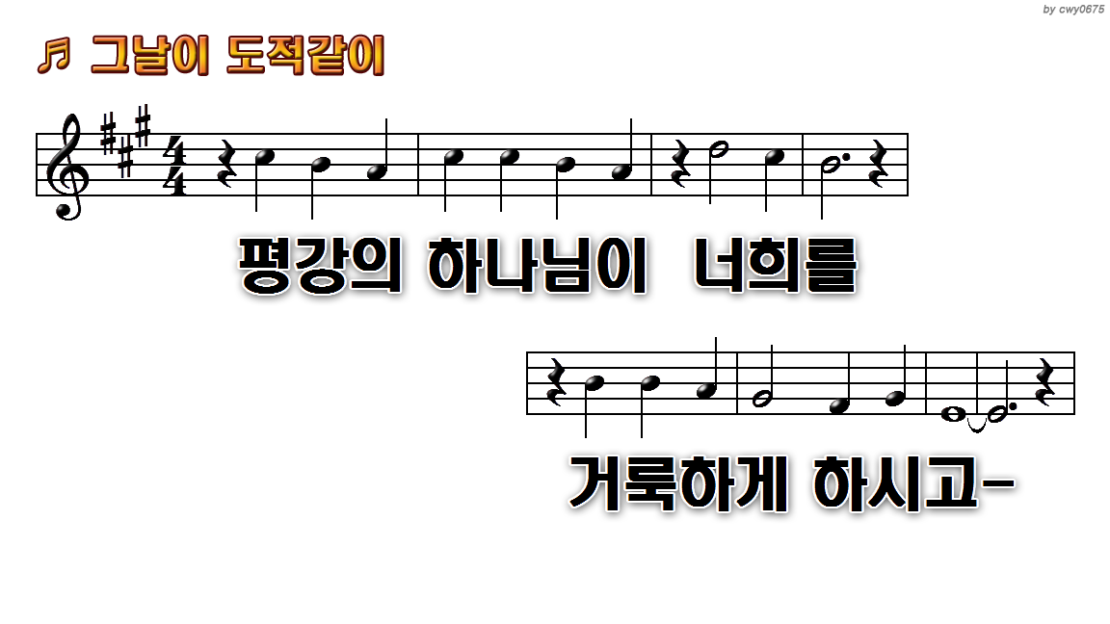
1.그날이 도적같이 이를 줄
5.평강의 하나님이 너희를
7.항상 기뻐하라 쉬지 말고

Slide 21
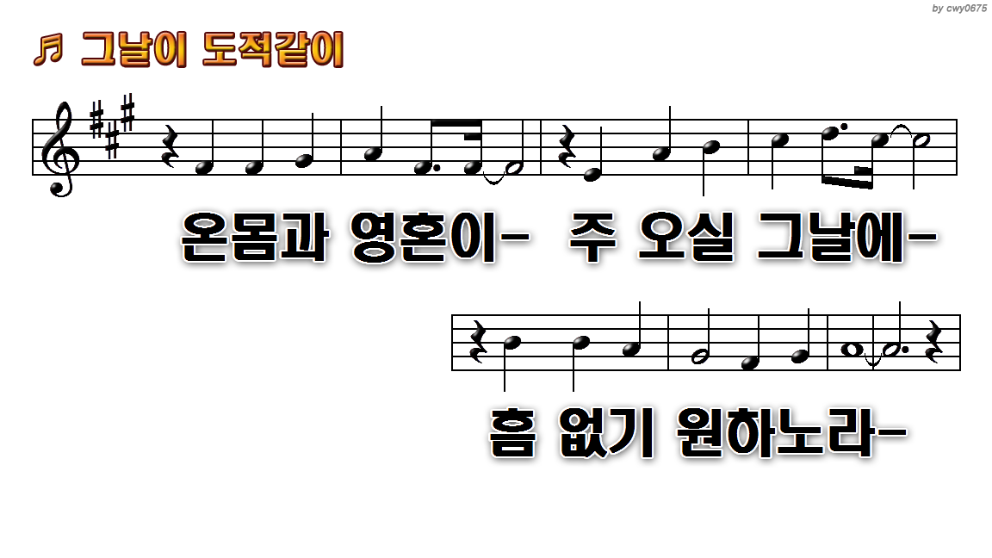
1.그날이 도적같이 이를 줄
5.평강의 하나님이 너희를
7.항상 기뻐하라 쉬지 말고

Slide 22
1.그날이 도적같이 이를 줄
5.평강의 하나님이 너희를
7.항상 기뻐하라 쉬지 말고

Slide 23

1.그날이 도적같이 이를 줄
5.평강의 하나님이 너희를
7.항상 기뻐하라 쉬지 말고

Slide 24
도계교회

Slide 25

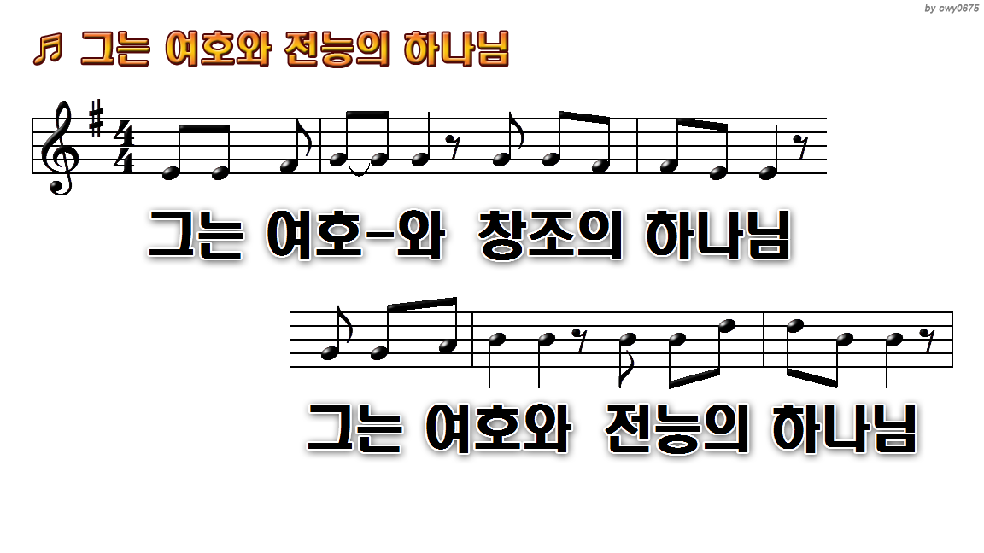
1.그는 여호와 창조의 하나님
5.지존의 하나님 아브라함의
9.여호와 이레 그는 나의 공급자
11.찬양하세 할렐루야 찬양하세

Slide 26
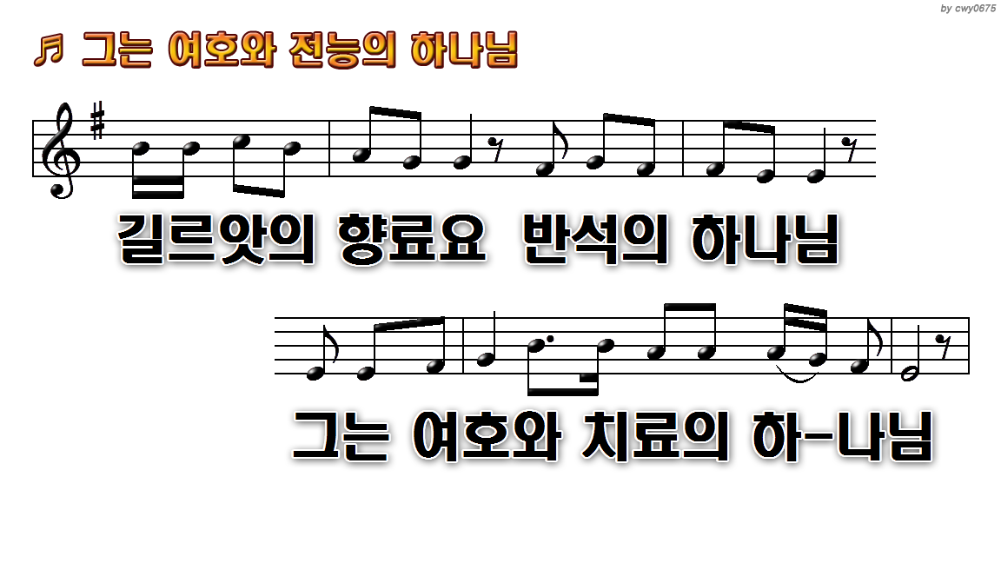
1.그는 여호와 창조의 하나님
5.지존의 하나님 아브라함의
9.여호와 이레 그는 나의 공급자
11.찬양하세 할렐루야 찬양하세

Slide 27
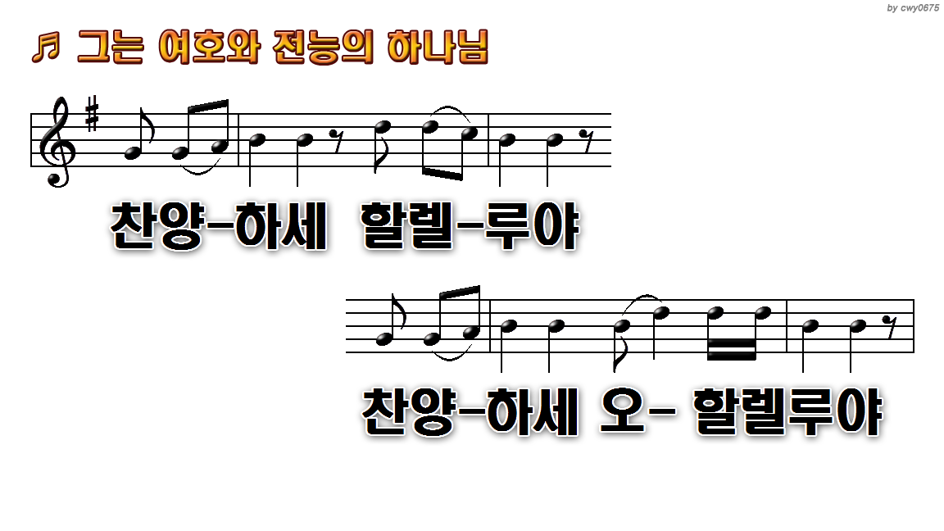
1.그는 여호와 창조의 하나님
5.지존의 하나님 아브라함의
9.여호와 이레 그는 나의 공급자
11.찬양하세 할렐루야 찬양하세

Slide 28
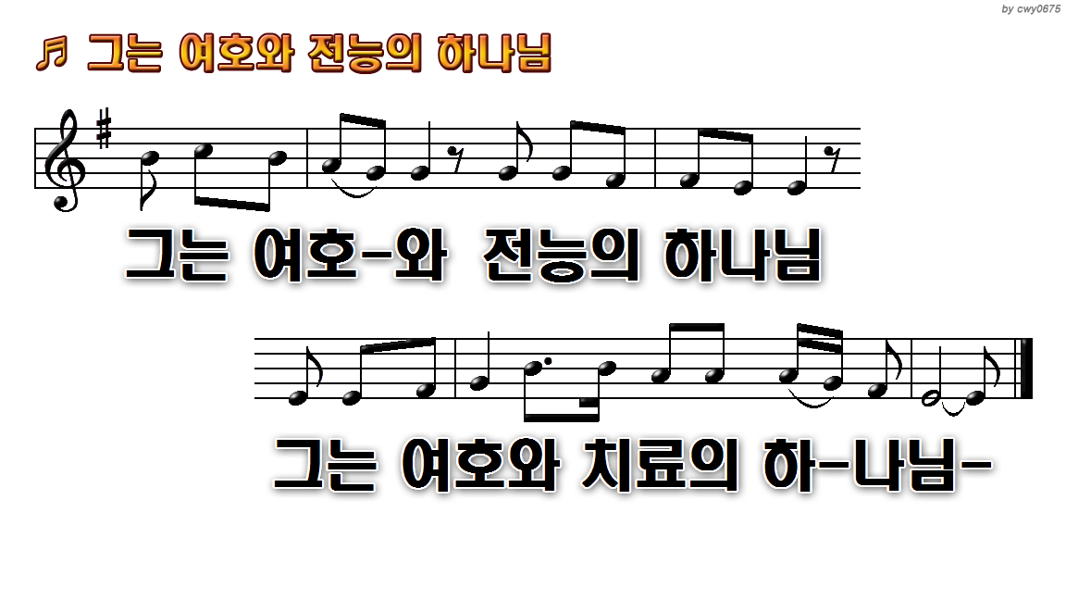
1.그는 여호와 창조의 하나님
5.지존의 하나님 아브라함의
9.여호와 이레 그는 나의 공급자
11.찬양하세 할렐루야 찬양하세

Slide 29
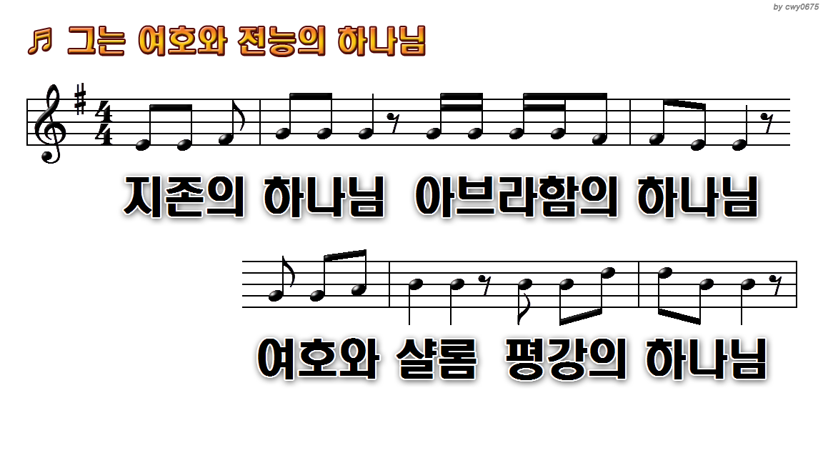
1.그는 여호와 창조의 하나님
5.지존의 하나님 아브라함의
9.여호와 이레 그는 나의 공급자
11.찬양하세 할렐루야 찬양하세

Slide 30
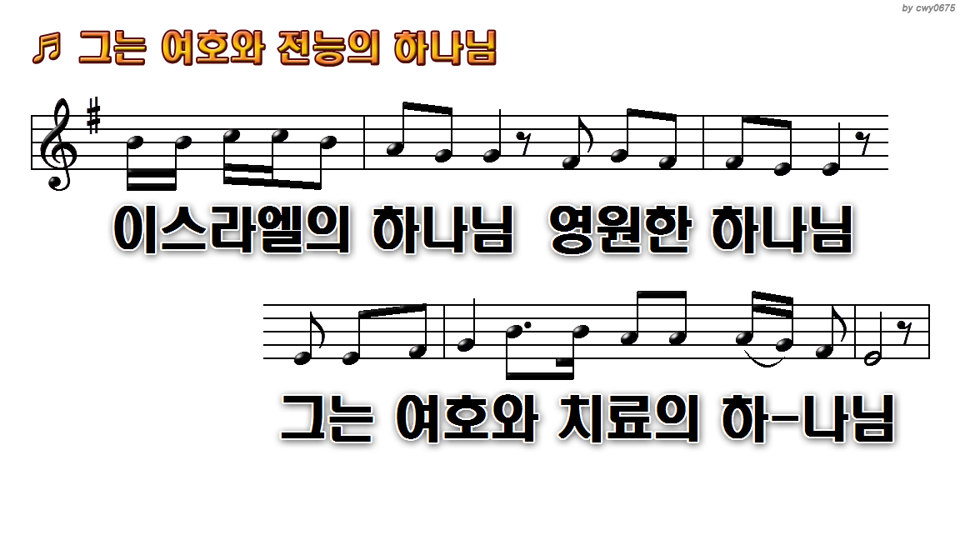
1.그는 여호와 창조의 하나님
5.지존의 하나님 아브라함의
9.여호와 이레 그는 나의 공급자
11.찬양하세 할렐루야 찬양하세

Slide 31
1.그는 여호와 창조의 하나님
5.지존의 하나님 아브라함의
9.여호와 이레 그는 나의 공급자
11.찬양하세 할렐루야 찬양하세

Slide 32
1.그는 여호와 창조의 하나님
5.지존의 하나님 아브라함의
9.여호와 이레 그는 나의 공급자
11.찬양하세 할렐루야 찬양하세

Slide 33
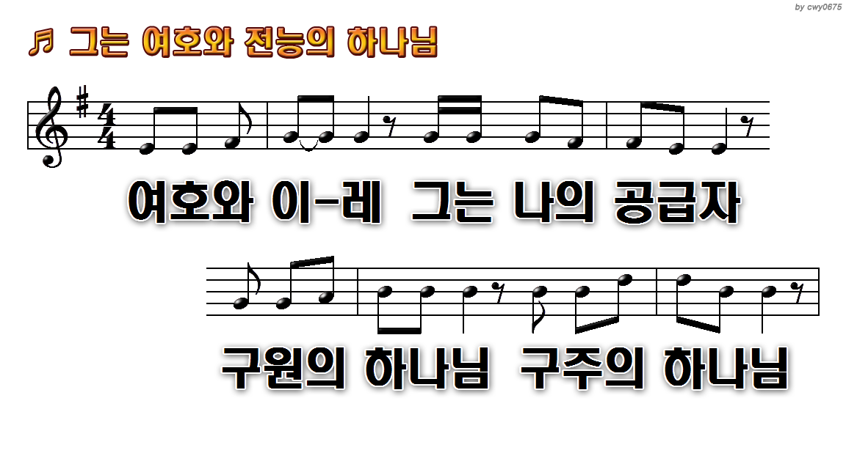
1.그는 여호와 창조의 하나님
5.지존의 하나님 아브라함의
9.여호와 이레 그는 나의 공급자
11.찬양하세 할렐루야 찬양하세

Slide 34
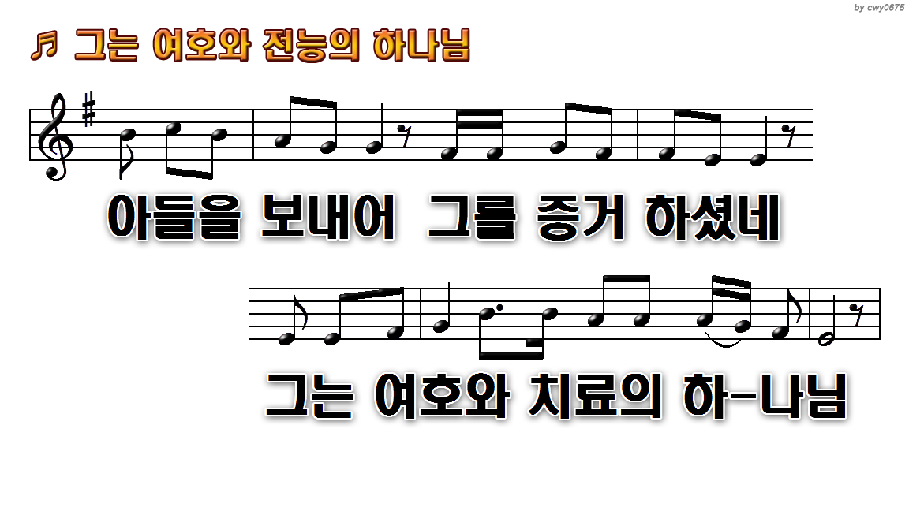
1.그는 여호와 창조의 하나님
5.지존의 하나님 아브라함의
9.여호와 이레 그는 나의 공급자
11.찬양하세 할렐루야 찬양하세

Slide 35
1.그는 여호와 창조의 하나님
5.지존의 하나님 아브라함의
9.여호와 이레 그는 나의 공급자
11.찬양하세 할렐루야 찬양하세

Slide 36

1.그는 여호와 창조의 하나님
5.지존의 하나님 아브라함의
9.여호와 이레 그는 나의 공급자
11.찬양하세 할렐루야 찬양하세

Slide 37
도계교회

Slide 38
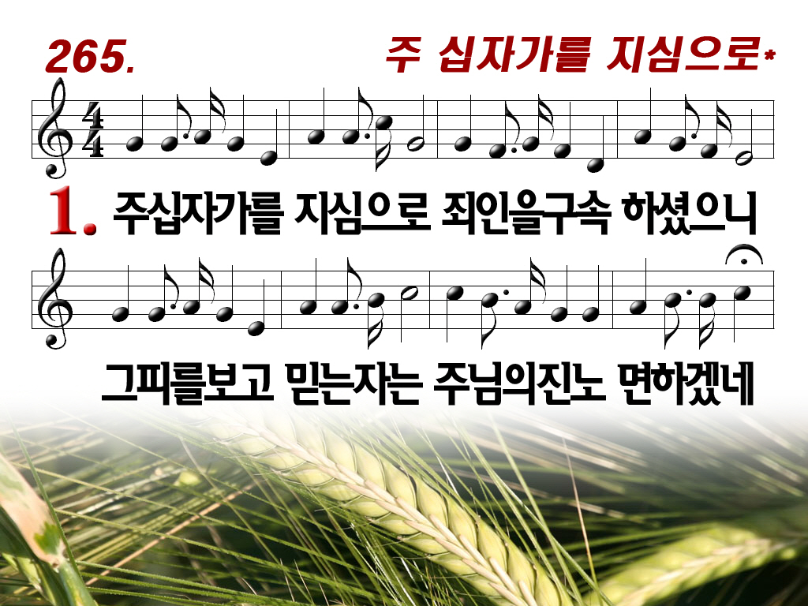


Slide 39
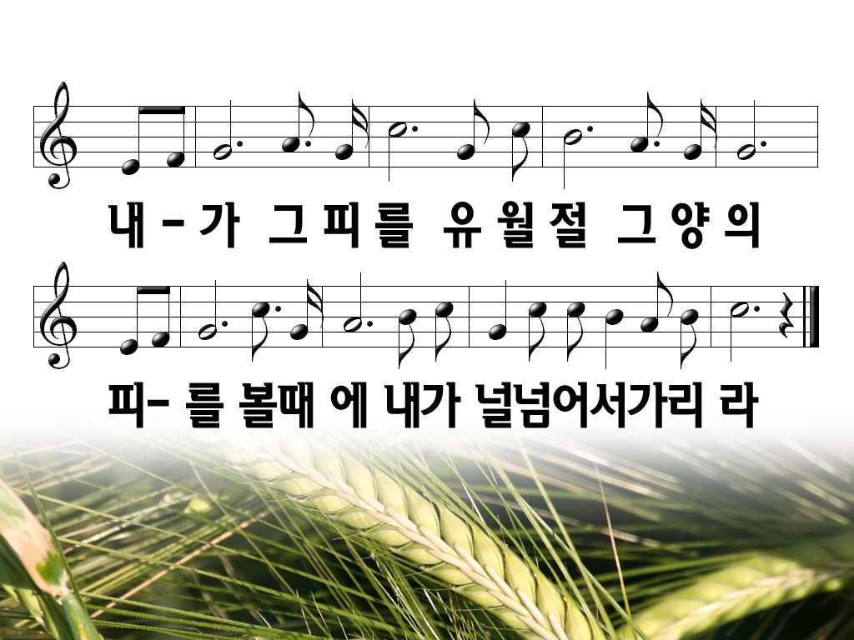

Slide 40
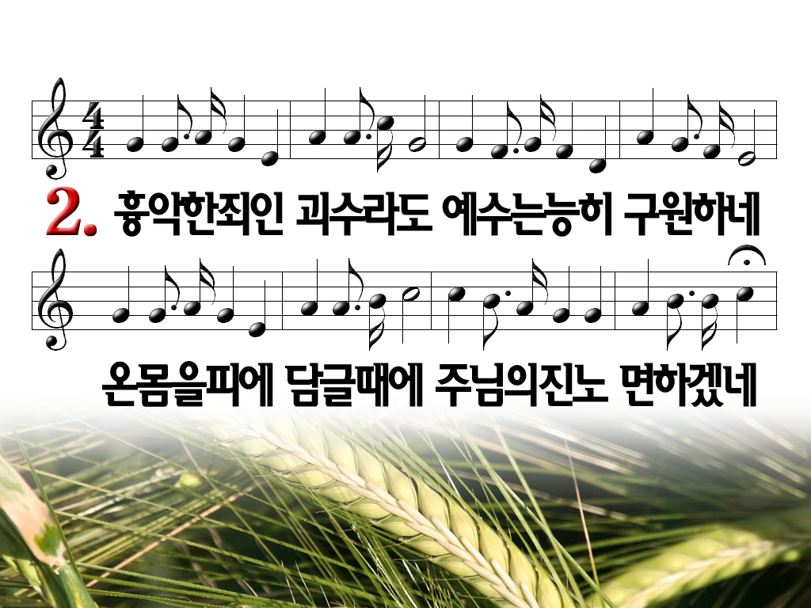


Slide 42
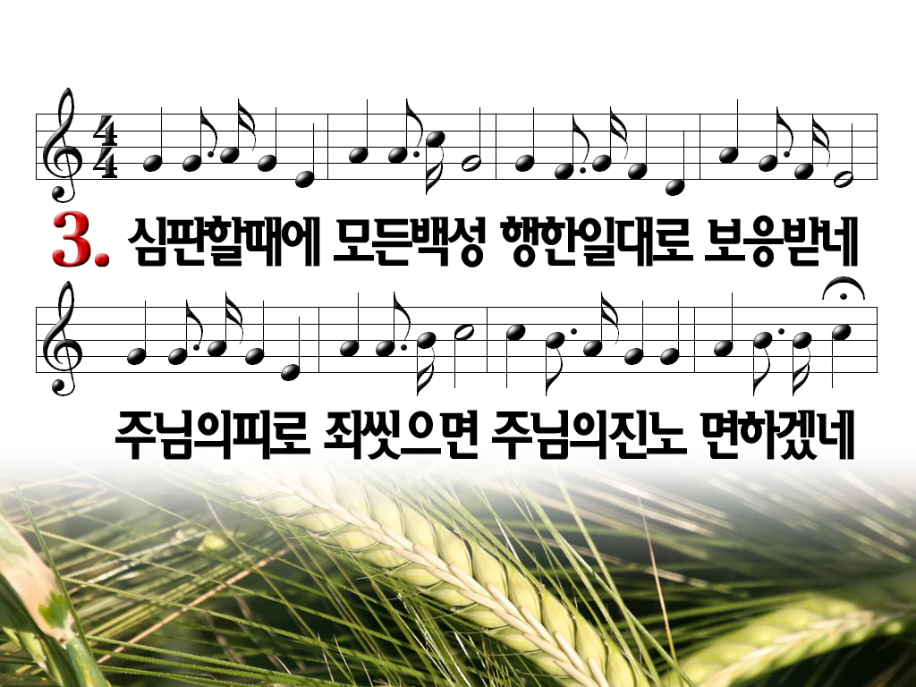


Slide 44
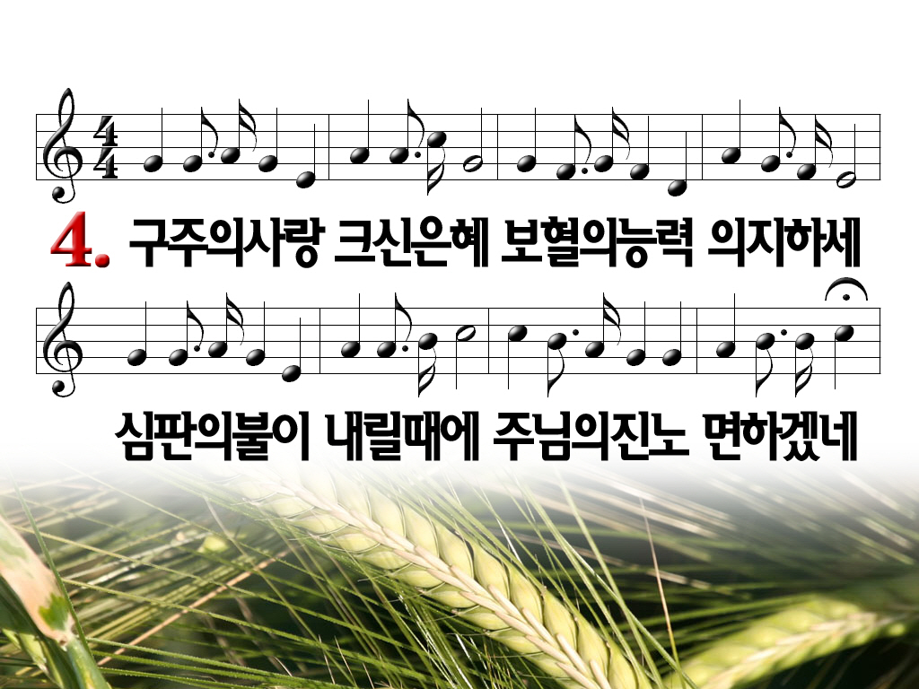


Slide 46
도계교회

Slide 47

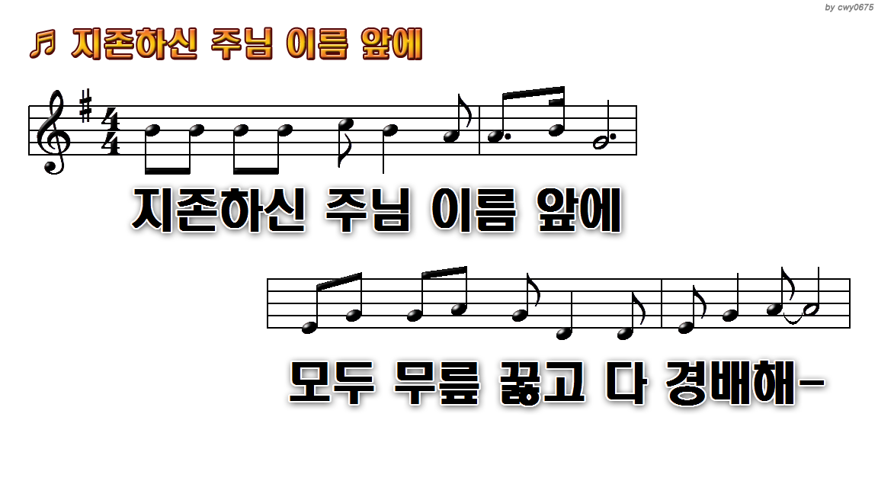

Slide 48
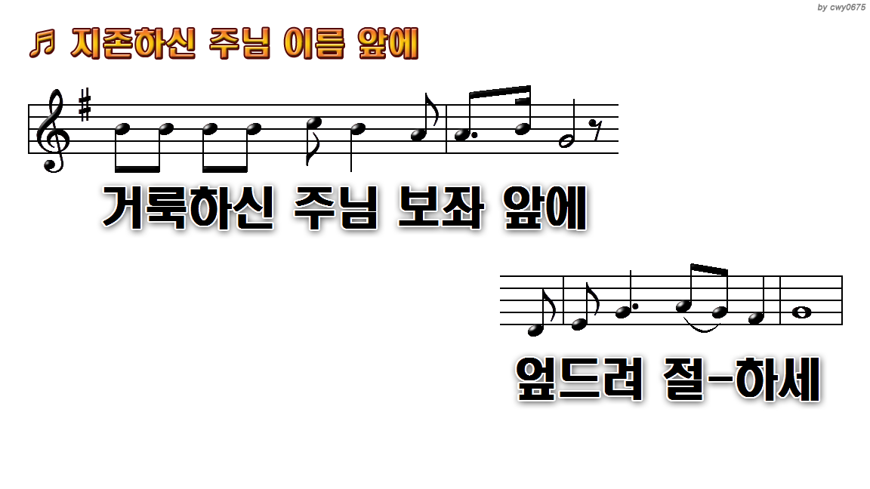

Slide 49
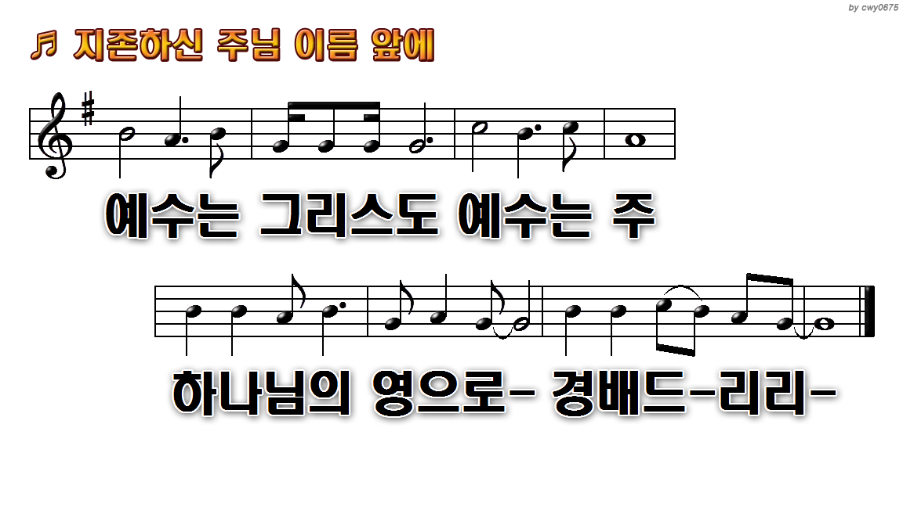

Slide 51
도계교회
주일 찬양예배

